Slide 1
Clase 053 — Intercambio de claves: Diffie-Hellman
parte 2 criptografia aplicada
Programa de Ciberseguridad Moderna

Slide 2
🎯 Objetivo
• Comprender cómo dos partes que nunca se han visto pueden acordar una clave secreta compartida sobre un canal público, mediante Diffie-Hellman (DH) y su variante de curva elíptica (ECDH). El alumno…

Slide 3
📚 Resultados de aprendizaje
• Al finalizar, el alumno podrá:
• Ejecutar el protocolo DH paso a paso con números y explicar por qué funciona.
• Distinguir DH estático de efímero (DHE/ECDHE) y su relación con forward secrecy.
• Demostrar por qué DH sin autenticación cae ante MITM.
• Derivar una clave de sesión a partir del secreto compartido con HKDF.
• Elegir parámetros seguros (grupos MODP fuertes o X25519).

Slide 4
🗺️ Temas
• 1 — Problema del logaritmo discreto
• 2 — DH clásico (grupos multiplicativos)
• 3 — ECDH / X25519
• 4 — Efímero vs estático
• 5 — Derivación de clave (HKDF)
• 6 — MITM y necesidad de autenticación
• 7 — Parámetros seguros

Slide 5
🧠 Explicación en profundidad
• Diffie-Hellman (1976) es probablemente la idea más elegante de la criptografía: dos
• partes que nunca se han visto pueden acordar una clave secreta intercambiando solo
• mensajes públicos, de modo que quien escuche toda la conversación no puede deducirla.
• El mecanismo se apoya en la conmutatividad de la exponenciación modular: se acuerdan
• públicamente un primo grande p y un generador g; Alice elige un secreto a y envía
• A = gᵃ mod p; Bob elige b y envía B = gᵇ mod p; cada uno eleva lo recibido a su
• propio secreto y ambos obtienen gᵃᵇ mod p. El espía ve p, g, A y B, y para

Slide 6
📖 Definiciones y características
• Diffie-Hellman: protocolo donde cada parte elige un secreto, publica gˣ mod p y ambos calculan gˣʸ. Característica: acuerdan clave sin transmitirla.
• Problema del logaritmo discreto: dado g, p y gˣ mod p, hallar x es inviable con parámetros grandes.
• DHE / ECDHE (efímero): se genera un par nuevo por sesión; aporta forward secrecy.
• Forward secrecy: comprometer la clave de largo plazo no descifra sesiones pasadas, porque los efímeros ya se descartaron.
• HKDF: función de derivación (extract-then-expand) que convierte el secreto compartido en claves de longitud y propósito adecuados.
• MITM: sin autenticación, un atacante intercepta y sustituye las claves públicas, estableciendo dos canales que él controla.
• Grupos MODP / Curve25519: parámetros recomendados; evitar primos pequeños o de origen dudoso (Logjam).

Slide 7
📔 Glosario
• Término — Definición concisa
• Diffie-Hellman — Acuerdo de clave secreta mediante mensajes públicos
• Logaritmo discreto — Hallar a conocidos g y gᵃ mod p; base de la seguridad
• p y g — Primo y generador públicos que definen el grupo
• Secreto compartido — gᵃᵇ mod p, al que llegan ambas partes
• DH estático — Secreto fijo reutilizado; sin forward secrecy
• DHE / ECDHE — Diffie-Hellman efímero: par nuevo por sesión

Slide 8
🧰 Herramientas y preparación
• Laboratorio local. El MITM se simula solo entre procesos propios.

Slide 9
🧪 Laboratorio guiado
• DH de juguete a mano. Con p=23, g=5, Alice elige a=6 y Bob b=15. Calcula A=5⁶ mod 23, B=5¹⁵ mod 23 y verifica que Bᵃ mod 23 = Aᵇ mod 23. Ese es el secreto compartido.
• ECDH con X25519 y HKDF en Python:
• Simula un MITM. Coloca un "atacante" entre A y B que reemplaza cada clave pública por la suya. Comprueba que A y B acaban con claves distintas que el atacante conoce → demuestra la necesidad de…
• Forward secrecy. Genera efímeros por sesión y razona por qué revelar la clave estática no compromete sesiones antiguas.

Slide 10
✍️ Ejercicios
• Repite el DH de juguete con p=97, g=5 y valores propios.
• Explica por qué gˣʸ = gʸˣ permite el acuerdo.
• Implementa el MITM y muéstralo funcionando en tu laboratorio.
• Investiga el ataque Logjam y qué grupos evitar.
• Deriva dos claves (cifrado y MAC) del mismo secreto con HKDF e info distintos.
• Compara DHE clásico con ECDHE en rendimiento y tamaño.

Slide 11
📝 Reto verificable
• Implementa un handshake ECDHE autenticado: cada parte firma su clave pública efímera con Ed25519 (clave de largo plazo) y verifica la del otro antes de derivar la clave de sesión. Criterio de…

Slide 12
⚠️ Errores comunes
• DH sin autenticación — Vulnerable a MITM; añade firmas o certificados
• Usar el secreto DH directamente como clave — Deriva con HKDF; el secreto bruto no es uniforme
• Grupos DH pequeños o compartidos débiles — Logjam; usa ≥2048 bits o X25519
• DH estático sin forward secrecy — Compromiso futuro descifra el pasado; usa efímeros
• Reutilizar el par efímero — Anula forward secrecy; genera uno por sesión

Slide 13
❓ Preguntas frecuentes
• ❓ ¿DH cifra datos?
• No; solo acuerda una clave. Luego cifras con AES/ChaCha20 usando esa clave derivada.
• ❓ ¿Qué es forward secrecy y por qué importa?
• Que capturar tráfico hoy y robar la clave del servidor mañana no permite descifrarlo, gracias a los efímeros. TLS 1.3 lo exige.
• ❓ ¿DH resiste cuántica?
• No; cae ante Shor, igual que RSA/ECC. De ahí la cripto post-cuántica.

Slide 14
🔗 Referencias
• Wong, Real-World Cryptography, cap. 5.
• Aumasson, Serious Cryptography, cap. 11.
• RFC 5869 (HKDF) — <https://www.rfc-editor.org/rfc/rfc5869>
• Adrian et al., "Imperfect Forward Secrecy / Logjam" — <https://weakdh.org/>

Slide 15
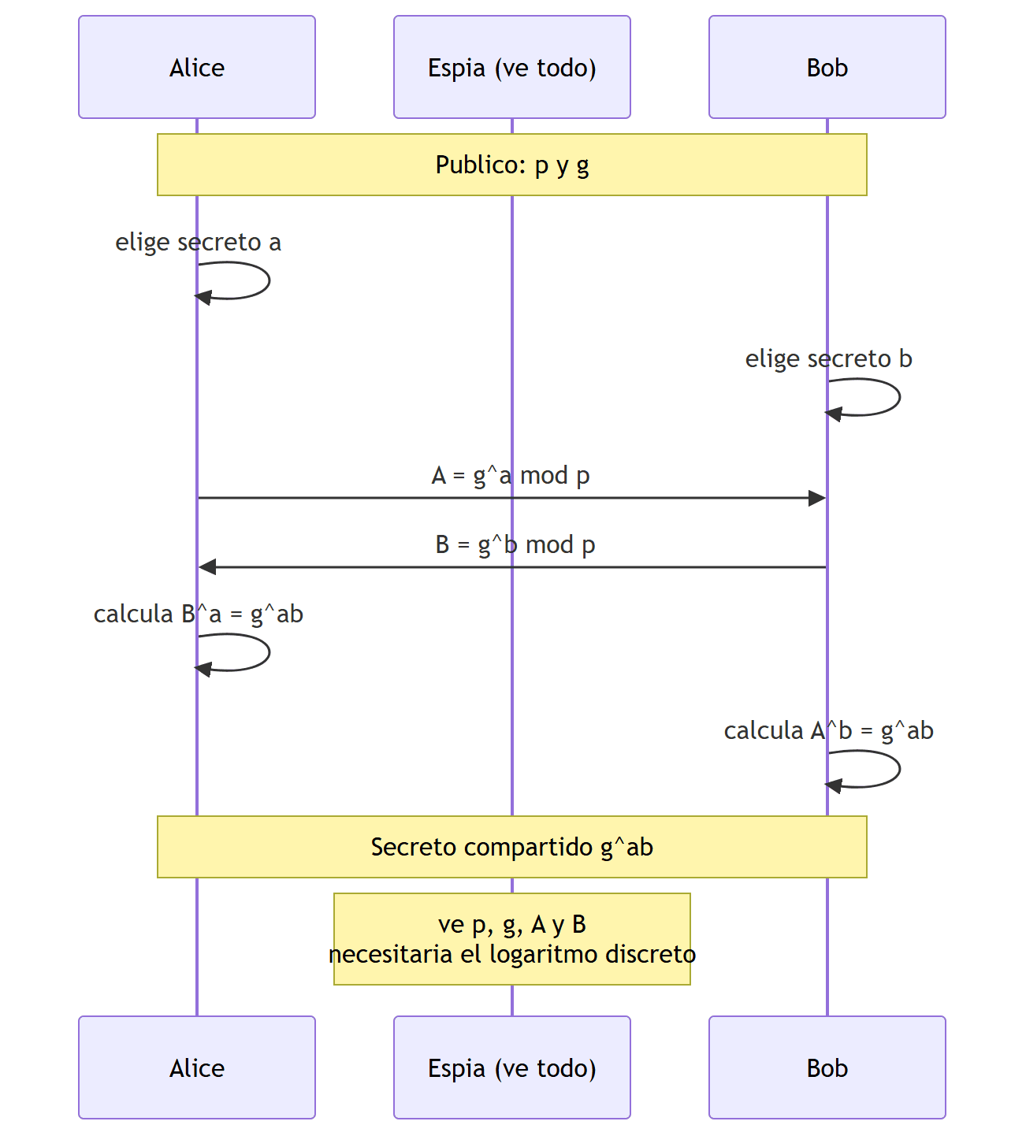
Diagrama de la clase

